Slide 1

Network Scanner
Yousef Akbar
Khalid Al-Ghunaim
Khaled Karam
Abdulaziz Al-Abdulrazzaq

Slide 2
المقدمة
مهمة استطلاع البنية التحتية (الشبكة) من اول واهم المهام التي تساعد على فهم ومعرفة البيئة (منطقة العمليات) التي سوف يعمل بها فريق المهام، ولتسهيل عمل فريق الاستطلاع للقيام بأعماله ولضمان النتائج المرجوة، قام فريق التطوير والدعم الفني ببناء أداة استطلاع بنية تحتية لفحص الشبكة وجمع المعلومات ونقاط الضعف فيها ليتم بناء ادوات الاستغلال من قبلنا واستخدام هذه الادوات من قبل فريق المهام.

Slide 3
المهمة
بناء اداة لفحص جهاز او اجهزة في شبكة معينة
الفحص والتعريف على المنافذ المفتوحة في كل جهاز بحثا عن الثغرات المعروفة المتعلقة بالخدمات الشغالة
يتم استخدام البرنامج في فريق المهام لكشف نقاط ضعف في الشبكات والاجهزة الموجودة فيها

Slide 4
الوصف والخلفية
البرنامج مكتوب بلغة البرمجة:
Python
Abdulaziz (Frontend)
واجهة مستخدم مكتوبة باستخدام وحدة PyQt
بتوصيل الأزرار بالاوامر
Yousef (Backend)
فحص عناوين انترنت مع اوامر nmap
Async functions
تعريف وبحث عن الثغرات باستخدام خدمة NVD API
Installer
Khaled (Code refactoring)
تفصيل الاوامر الى كلاسات لتنظيم ومسهلة قراءة الكود
بحث وتعريف عن الاوامر والتكوينات المحتاجة

Slide 5
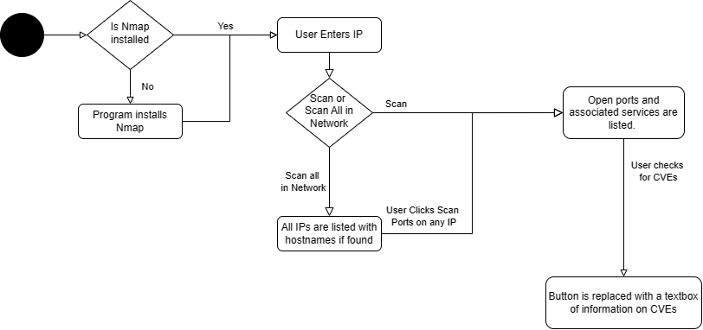
Flowchart

Slide 6
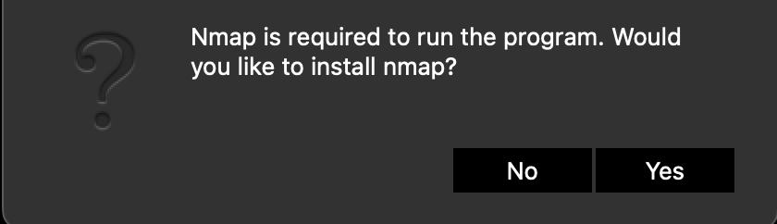
طريقة تنزيل البرنامج
يتم تغليف البرنامج واحتياجاتها الى ملف امري واحد لتسهيل التوزيع والتنزيل على جميع الاجهزة عن طريق :
python (pyinstaller)
لتشغيل البرنامج مجرد ان تكبسه في برنامج الملفات او تكتب الامر في سطر الأوامر
سيقوم البرنامج تلقائيًا بفحص إذا كان الأمر نازل على جهاز المستخدم:
which nmap
إذا لم يتم تثبيته، فسيطلب البرنامج كلمة مرور المستخدم لتنزيله على الجهاز
هكذا، لا يضطر المستخدم القيام بأي إجراء يدوي

Slide 7
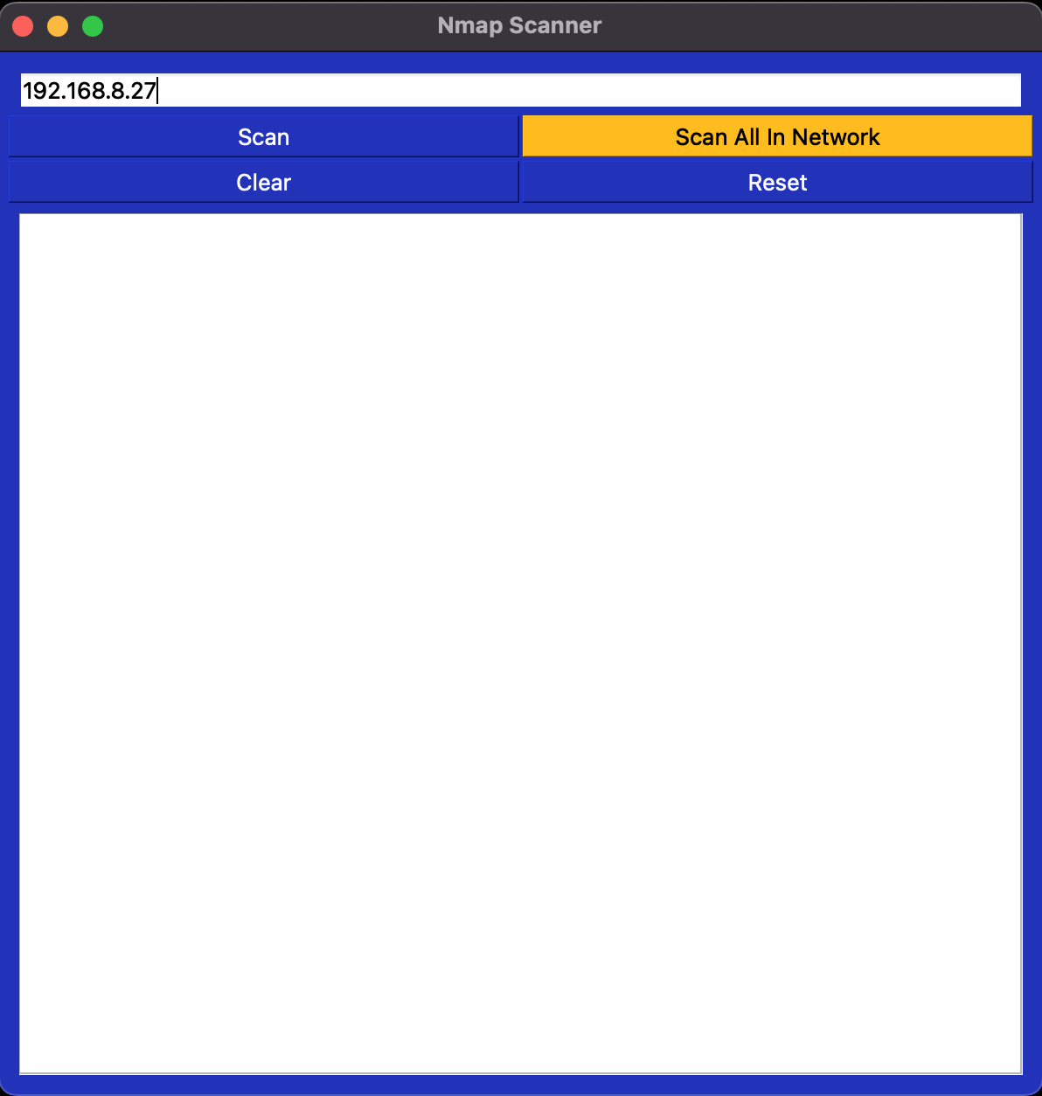
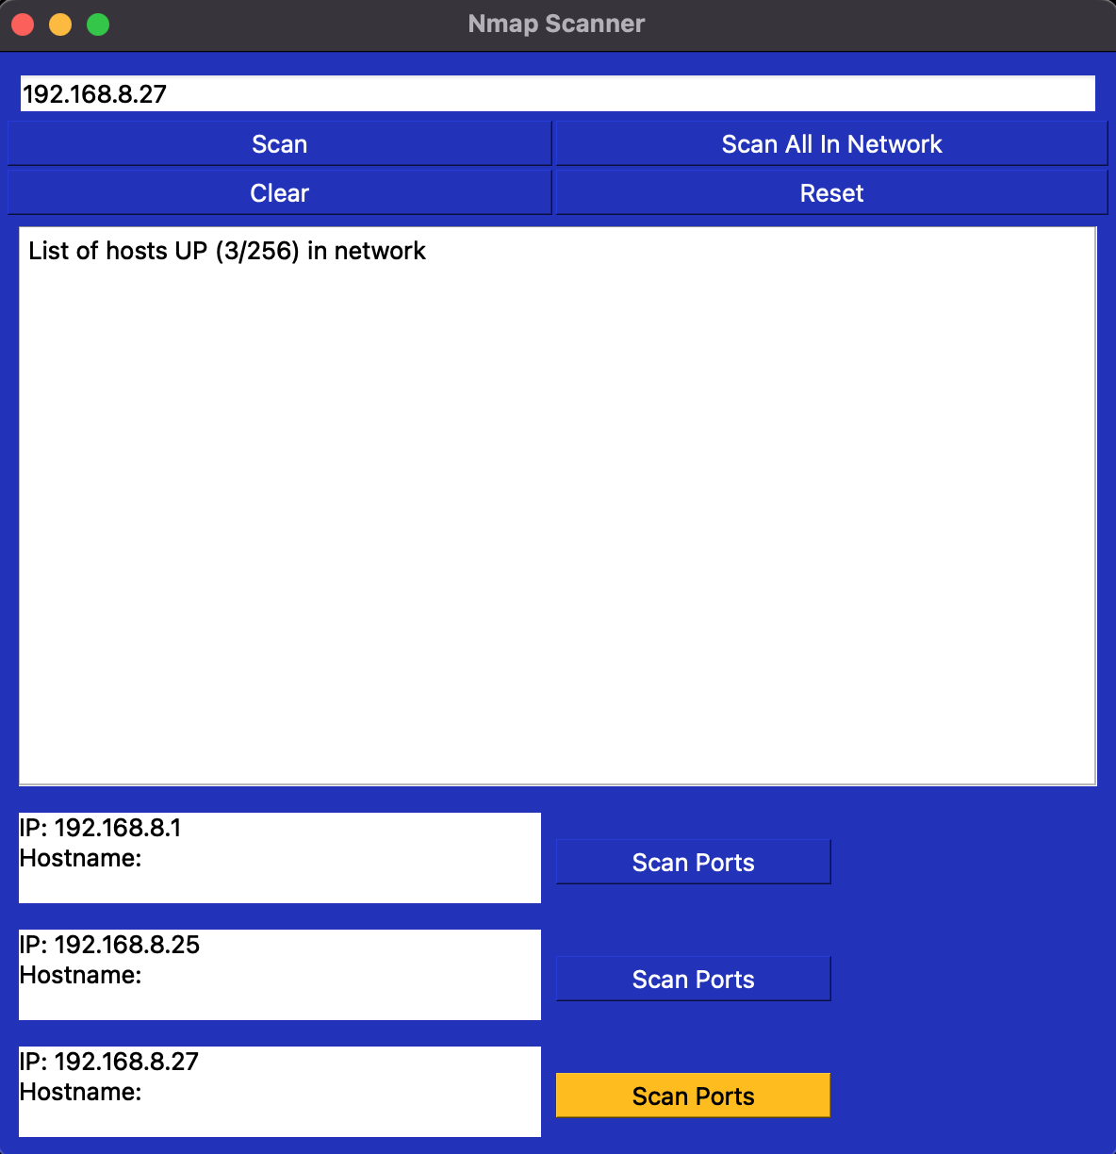
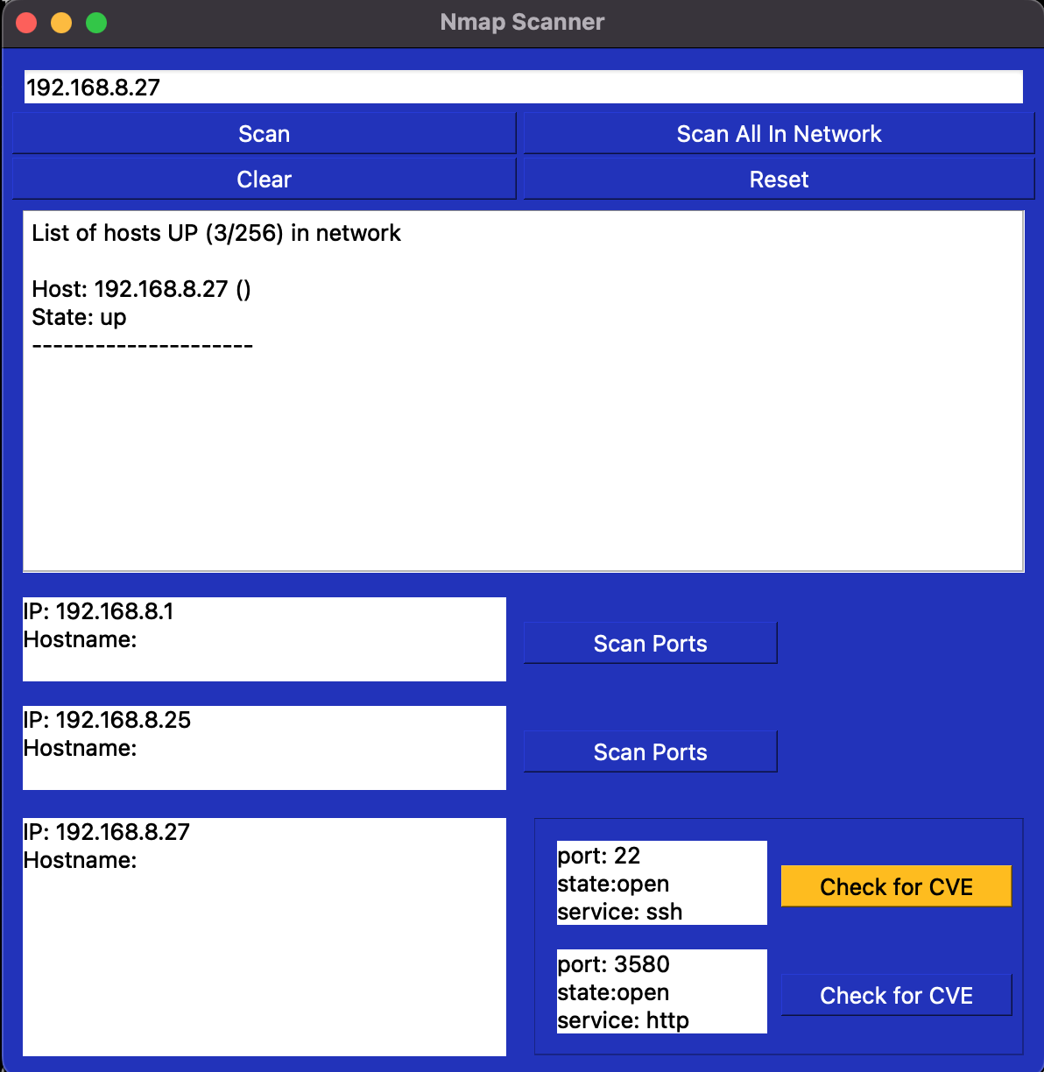
مثال شاشة تشغيل البرنامج

Slide 8
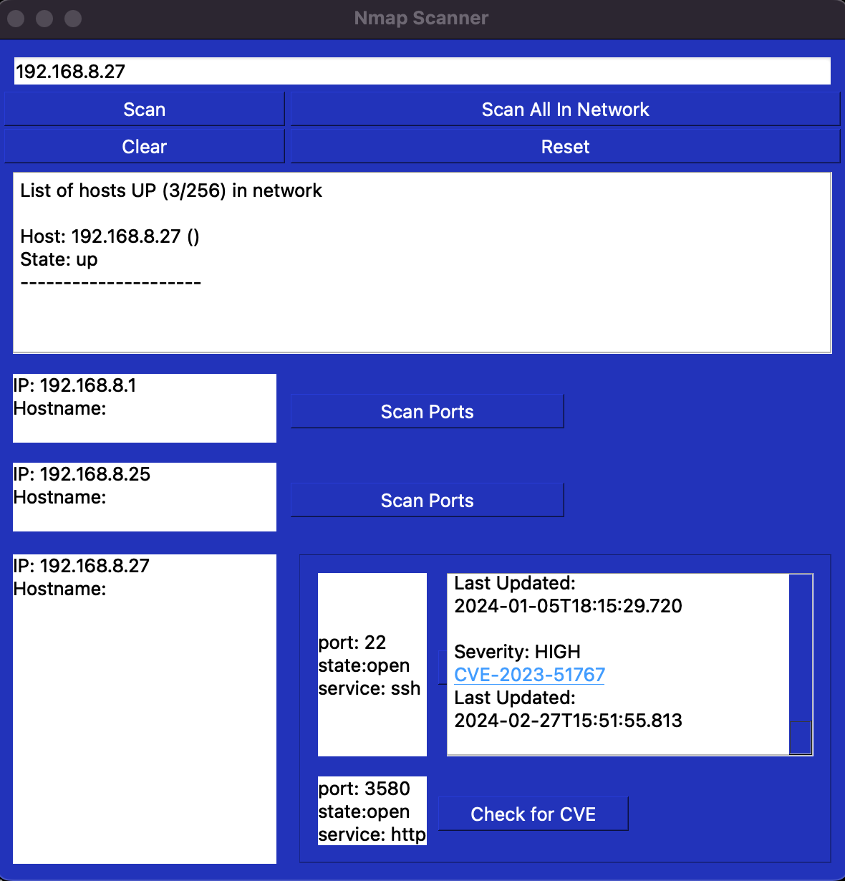
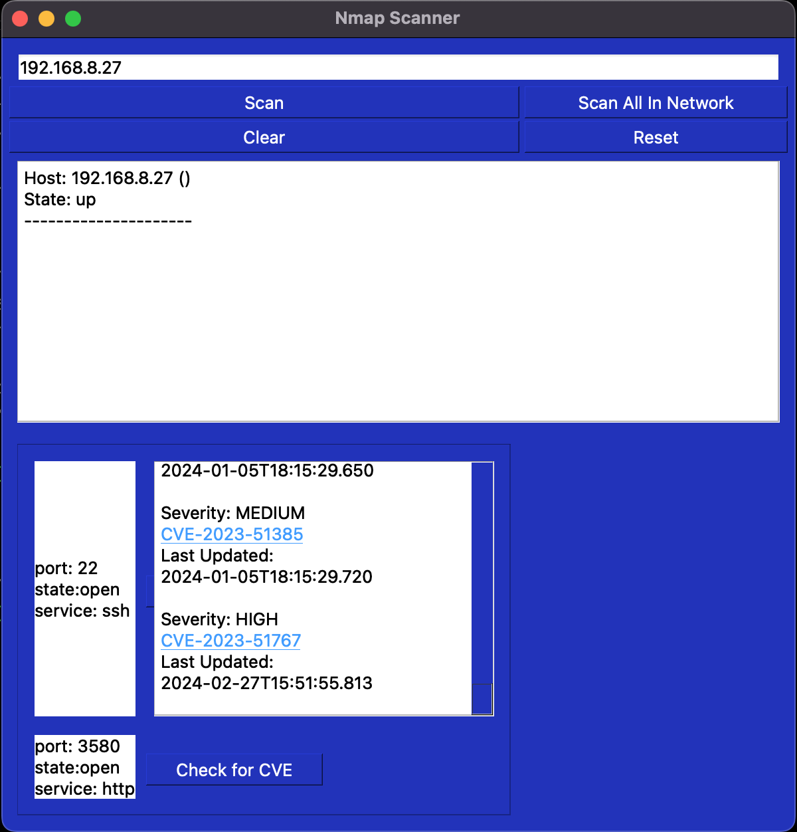
مثال شاشة تشغيل البرنامج

Slide 9
المشاكل الحالية
مشاكل عامة مع اعادة الضبط
مشاكل مع موقع NVD
مشاكل مع الشبكات الكثيفة

Slide 10

الخطوات التالية
- اضافة خاصية الكشف عن وجود جدار حماية قبل عمل الفحص
⁠- تجاوز برامج الحماية وجدار الحماية
⁠- اصدار تقرير استطلاع بعد الانتهاء من الفحص
- بناء خريطة للشبكة

